Slide 1
Комплекты печатных плакатов
Для начального общего, основного общего и среднего (полного) общего образования

Slide 2
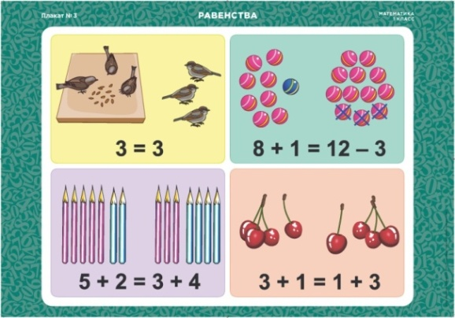
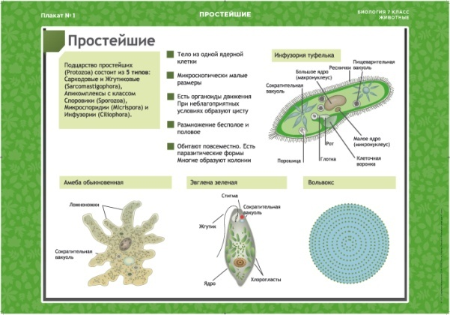
КОМПЛЕКТЫ ПЕЧАТНЫХ ПЛАКАТОВ
На одно образовательное учреждение в комплекте – 504 плаката
Начальное общее образование
Основное общее, среднее (полное) общее образование
Предметы:
Математика
Обучение грамоте
Русский язык
Литературное чтение
Английский язык
Окружающий мир
Биология
Физика
Химия

Slide 3
КОМПЛЕКТЫ ПЕЧАТНЫХ ПЛАКАТОВ
Предлагаемые плакаты разработаны учителями, методистами и психологами для реализации как традиционных, так и инновационных подходов в образовании
Содержание плакатов соответствует основным требованиям современных образовательных стандартов, подходит для различных программ обучения и может быть использовано с различными линиями учебников

Slide 4
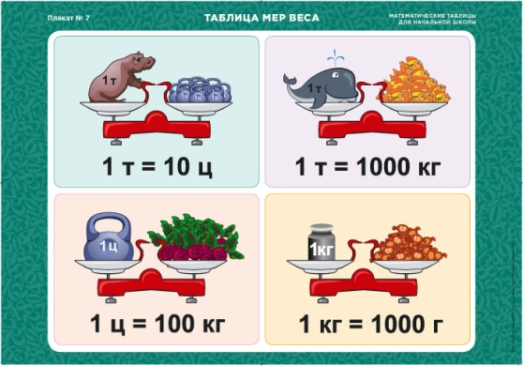
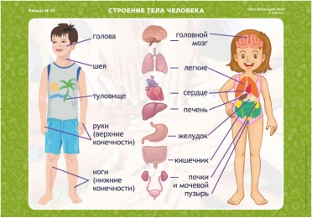
КОМПЛЕКТЫ ПЕЧАТНЫХ ПЛАКАТОВ
Визуальный материал создан квалифицированными художниками и дизайнерами с учетом специфики образовательной инфографики и возрастных особенностей учащихся
Красочные иллюстрации и наглядные схемы облегчают усвоение нового материала, систематизируют полученные знания и развивают художественный вкус

Slide 5
КОМПЛЕКТЫ ПЕЧАТНЫХ ПЛАКАТОВ
Удобный формат (68х98 см) позволяет располагать плакаты в любом месте предметного кабинета (на стене, на доске). Материалы плаката четко видны с любого рабочего места ученика.
Плакаты отпечатаны на плотном мелованном полиграфическом картоне, что позволит использовать их в учебном процессе длительное время.
Качественная полноцветная печать обеспечивает соблюдение эргономических требований и санитарных норм.

Slide 6
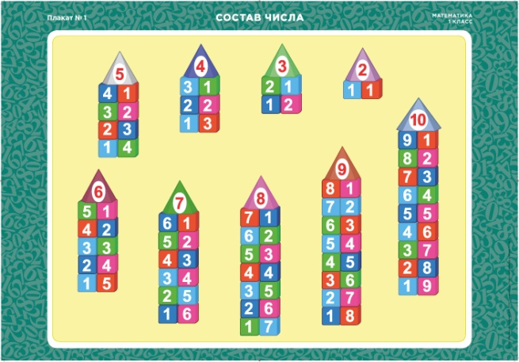
КОМПЛЕКТЫ ПЕЧАТНЫХ ПЛАКАТОВ
Технические характеристики:
плотный полиграфический
картон 250-280 гр./м2
формат 68x98 см
печать односторонняя
мелование одностороннее
красочность 4+0 (полноцвет)

Slide 7
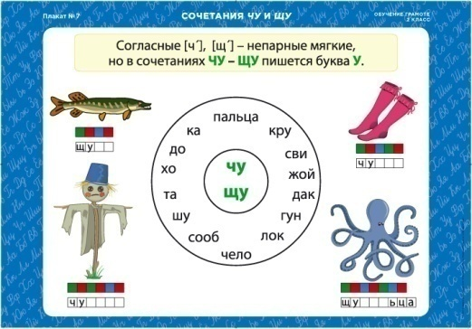
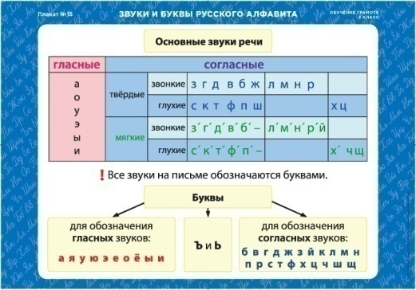
ОБУЧЕНИЕ ГРАМОТЕ
1. Набор «Обучение грамоте. 1 класс»
Темы: 1. Предложение. Слово. Слог. Ударный слог. 2. Звуки гласные и согласные. 3. Гласные буквы А, Я. 4. Согласные буквы М, Н, Л, Р. 5. Гласные буквы И, Ы. 6. Гласные буквы О, Ё. 7. Согласные буквы Г, К. 8. Гласные буквы У, Ю. 9. Согласные буквы З, С. 10. Гласные буквы Э, Е. 11. Согласные буквы Д, Т. 12. Согласные буквы Б, П. 13. Согласные буквы В, Ф. 14. Согласные буквы Ж, Ш. 15. Согласные буквы Щ, Ч, Х, Ц, Й. 16. Буквы Ь, Ъ.
2. Набор «Обучение грамоте. 2 класс»
Темы: 1. Буквы русского алфавита. 2. Гласные звуки и буквы. 3. Согласные звуки и буквы. 4. Буквы Ь и Ъ. 5. Сочетания ЖИ и ШИ. 6. Сочетания ЧА и ЩА. 7. Сочетания ЧУ и ЩУ. 8. Слово. Слог. Ударение. 9. Перенос слов. 10. Слово. Предложение. Текст. 11. Слова, слова, слова… 12. Большая буква в именах, отчествах и фамилиях людей. 13. Большая буква в кличках животных. 14. Большая буква в названиях стран, городов, деревень, улиц, рек, морей. 15. Звуки и буквы русского алфавита. 16. Памятка для второклассника.

Slide 8
РУССКИЙ ЯЗЫК
1. Набор «Русский язык, 1 класс»
Темы: 1. Правописание предлогов. 2. Гласные звуки и буквы. 3. Согласные звуки. 4. Правописание согласных в корне. 5. Правописание безударных гласных в корне. 6. Члены предложения. 7. Гласные после шипящих. 8. Сочетания букв. 9. Перенос слова. 10. Правописание парных согласных звуков в конце слова.
2. Набор «Русский язык, 2 класс»
Темы: 1. Части речи. 2. Разделительный ь. 3. Разбор слова по составу 4. Однокоренные слова и формы одного и того же слова. 5. Правописание приставок. 6. Безударные гласные в корне слова. 7. Парные согласные в середине слова. 8. Связь слов в предложении.
3. Набор «Русский язык, 3 класс»
Темы: 1. Мягкий знак после шипящих. 2. Правописание непроизносимых согласных в корне. 3. Род и число имен существительных. 4. Род имен прилагательных. 5. Число имен прилагательных. 6. Правописание окончаний имен прилагательных. 7. Правописание НЕ с глаголами. 8. Части речи. 9. Разделительный Ъ знак. 10. Второстепенные и главные члены предложения.
4. Набор «Русский язык, 4 класс»
Темы: 1. Три склонения имен существительных. 2. Падежи. 3. Окончания имен существительных. 4. Как определить спряжение глагола. 5. Местоимение, склонение личных местоимений 3-го лица. 6. Склонение личных местоимений 1-го и 2-го лица с предлогами. 7. Склонение личных местоимений 3-го лица с предлогами. 8. Мягкий знак после шипящих. 9. Однородные члены предложения. 10. Окончания глаголов.

Slide 9
ЛИТЕРАТУРНОЕ ЧТЕНИЕ
1. Набор «Литературное чтение. 1 класс» Темы: 1. Малые жанры фольклора. 2. Народные сказки. 3. Литературные (авторские) сказки. 4. Сказки писателей России. 5. Сказки зарубежных писателей. 6. Самуил Яковлевич Маршак. 7. Корней Иванович Чуковский. 8. Владимир Григорьевич Сутеев. 9. Евгений Иванович Чарушин. 10. Виталий Валентинович Бианки. 11. Агния Львовна Барто. 12. Книги о детях. 13. Читаем о животных. 14. Читаем о родной природе. 15. О Родине и родной природе. 16. По страницам любимых книг.
2. Набор «Литературное чтение. 2 класс» Темы: 1. О тебе, моя Родина. 2. Фольклор народов России. 3. Малые жанры фольклора. 4. Фольклор народов мира. 5. Народные сказки. 6. Русские народные волшебные сказки. 7. Сказки народов России. 8. Литературные сказки. 9. Сказки писателей России. 10. Сказки зарубежных писателей. 11. Стихи о родной природе. 12. О детях и для детей. 13. О наших друзьях животных. 14. О Родине и родной природе. 15. Волшебный мир сказок. 16. По страницам любимых книг.
3. Набор «Литературное чтение. 3 класс» Темы: 1. На острове Буяне. Фольклор. 2. Какие бывают загадки. 3. Пословицы. 4. Сказки народные и литературные. 5. Иван Андреевич Крылов. 6. Александр Сергеевич Пушкин. 7. Иван Сергеевич Тургенев. 8. Стихи русских поэтов о родной природе. 9. Лев Николаевич Толстой. 10. Стихи о Родине. 11. Читаем о братьях наших меньших. 12. Читаем о детях и для детей. 13. Зарубежные сказочники. 14. Книги о животных. 15. Писатели детям. 16. По страницам любимых книг.
4. Набор «Литературное чтение. 4 класс» Темы: 1. Крупицы народной мудрости. 2. Страницы старины седой. 3. Мифы народов мира. 4. Басни и баснописцы. 5. Книги, книги, книги. 6. Василий Андреевич Жуковский. 7. Александр Сергеевич Пушкин. 8. Михаил Юрьевич Лермонтов. 9. Русские писатели XIX века. 10. Родные поэты. 11. Писатели XX в. детям. 12. Зарубежные писатели. 13. Очерки и воспоминания. 14. Книги о путешествиях и приключениях. 15. Словари, справочники, энциклопедии. 16. В мире книг.

Slide 10
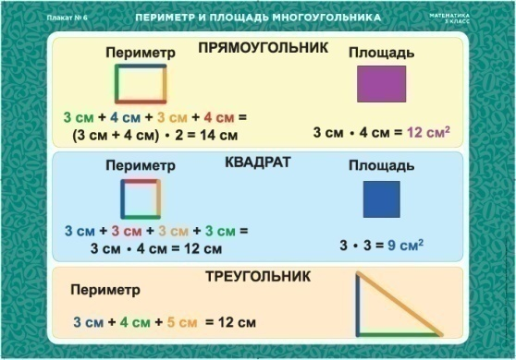
МАТЕМАТИКА
1. Набор «Математические таблицы для начальной школы»
Темы: 1. Таблица Пифагора. 2. Таблица умножения. 3. Таблица классов и разрядов. 4. Таблица зависимости между величинами: скорость-время-расстояние, цена, количество, стоимость. 5. Таблица «свойства суммы, разности, произведения, частного. 6. Таблица мер длины. 7. Таблица мер веса. 8. Таблица измерения площадей. 9. Таблица метрических мер.
2. Набор «Математика 1 класс»
Темы: 1. Состав числа. 2. Точка, луч, линия. 3. Равенства. 4.Неравенства. 5.Многоугольники. 6. Компоненты сложения. 7. Решение задач. 8. Компоненты вычитания.
3. Набор «Математика 2 класс»
Темы: 1. Сложение с переходом через десяток. 2. Вычитание с переходом через десяток. 3. Прямые и обратные задачи. 4. Углы. 5. Умножение. 6. Компоненты умножения. 7. Компоненты деления. 8. Цена, количество, стоимость.
4. Набор «Математика 3 класс»
Темы: 1. Увеличение и уменьшение чисел. 2. Уравнения. 3. Действия с числом нуль. 4. Умножение и деление суммы на число. 5. Деление с остатком. 6. Периметр и площадь многоугольника. 7. Письменное умножение. 8. Письменное деление.
5. Набор «Математика 4 класс»
Темы: 1. Доли. 2. Умножение и деление числа на произведение. 3. Сложение и вычитание величин. 4. Умножение и деление величин. 5. Письменное умножение на двузначное число. 6. Письменное умножение на трехзначное число. 7. Приемы письменного деления с остатком. 8. Скорость, время, расстояние.

Slide 11
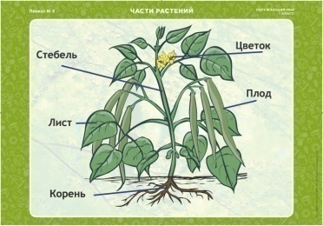
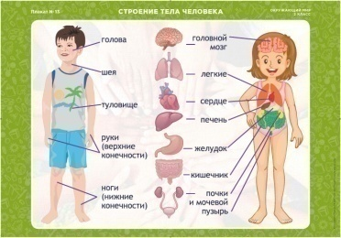
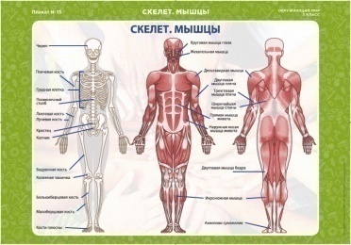
ОКРУЖАЮЩИЙ МИР
1. Набор «Окружающий мир. 1 класс» Темы: 1. Комнатные цветы. Уход за комнатными цветами. 2. Садовые цветы. 3. Части растений. 4. Насекомые. Части тела. 5. Рыбы. Части тела. 6. Птицы. Части тела. 7. Звери. Части тела. 8. Земля. Луна. 9. Наша страна. 10. Динозавры. 11. Зимующие птицы. 12. Перелетные птицы. 13. Дикие звери. 14. Домашние животные.15. Знакомство с компьютером.
2. Набор «Окружающий мир. 2 класс» Темы: 1. Живая и неживая природа. Зима. 2. Живая и неживая природа. Весна. 3. Живая и неживая природа. Лето. 4. Живая и неживая природа. Осень. 5. Деревья, кустарники, травы. 6. Красная книга. Растения. 7. Красная книга. Животные. 8. Явления природы в живой и неживой природе. 9. Ориентирование. Стороны горизонта. 10. Водный и воздушный транспорт. 11. Наземный и подземный транспорт. 12. Ядовитые растения и грибы. 13. Строение тела человека. 14. Путешествие в космос. 15. Кладовые земли.
3. Набор «Окружающий мир. 3 класс» Темы: 1. Тела. Вещества. Частицы. 2. Круговорот воды в природе. 3. Связи в живой природе. 4. Цепи питания. 5. Черви, молюски, иглокожие, ракообразные. 6. Паукообразные, земноводные, пресмыкающиеся. 7. Размножение и развитие животных. 8. Водоросли, мхи, папоротники. 9. Грибы. 10. Распространение семян. Развитие растения из семени. 11. Животноводство. 12. Растениеводство. 13. Скелет. Мышцы. 14. Деньги.15. Природа в опасности.
4. Набор «Окружающий мир. 4 класс» Темы: 1. Зона Арктических пустынь. 2. Тундра. 3. Тайга. 4. Смешанные и широколиственные леса. 5. Зона степей. 6. Пустыня. 7. У Черного моря. 8. Природное сообщество – луг. 9. Природное сообщество – река. 10. Природное сообщество – болото. 11. Кого можно встретить в саду. 12. Поверхность нашего края. 13. Солнечная система. Планеты. 14. Cозвездия. 15. Великие имена России.
5. Набор «Окружающий мир. Летние и осенние изменения в природе»
Темы: 1. Живая и неживая природа. 2. Виды термометров. 3. Изменение температуры воздуха. 4. Части растения. 5. Плоды и семена. 6. Травянистые растения, цветение растений. 7. Ярусы леса. 8. Хвойные и лиственные растения. 9. Грибы. 10. Дикие и домашние животные. 11. Питание диких и домашних животных. 12. Насекомые. 13. Перелетные и зимующие птицы.

Slide 12
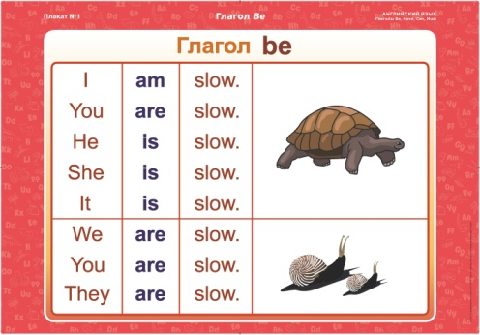
АНГЛИЙСКИЙ ЯЗЫК
1. Набор «Английский язык. Существительные, прилагательные, местоимения, числительные»
Темы: 1. Множественное число существительных (1). 2. Множественное число существительных (2). 3. Притяжательный падеж существительных. 4. Личные и притяжательные местоимения. 5. Указательные местоимения. 6. Исчисляемые и неисчисляемые существительные. 7. Степени сравнения прилагательных (общее правило). 8. Степени сравнения прилагательных (особые случаи). 9. Числительные.
2. Набор «Английский язык. Глаголы Be, Have, Can, Must»
Темы: 1. Глагол be. 2. Глагол be в вопросах. 3. Глагол be в отрицательных предложениях. 4. Глагол have. 5. Глагол have в вопросах. 6. Глагол have в отрицательных предложениях. 7. Глагол can. 8. Глагол must.
3. Набор «Английский язык. Времена английского глагола»
Темы: 1. Present Simple (Present Indefinite). 2. Present Simple (Present Indefinite). 3. Future Simple (Future Indefinite). 4. Present Progressive (Present Continuous). 5. Present Progressive (Present Continuous). 6. Present Progressive. Present Simple. 7. Сокращенные формы. 8. Неправильные глаголы (1). 9. Неправильные глаголы (2). 10. Глагол be в прошедшем времени.11. Past Simple (Past Indefinite). 12. Вопросы. 13. Past Simple (Past Indefinite). 14. Отрицательные предложения. 15. There is / There are (Present Simple).
4. Набор «Английский язык. Вопросительные и отрицательные предложения»
Темы: 1. Общий вопрос. 2. Краткие ответы. 3. Общие и альтернативные вопросы. 4. Вопросительные слова. 5. Специальный вопрос. 6. Вопрос к подлежащему. 7. Ответ на вопрос к подлежащему. 8. Отрицательные предложения.

Slide 13
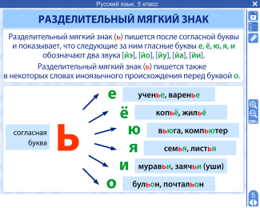
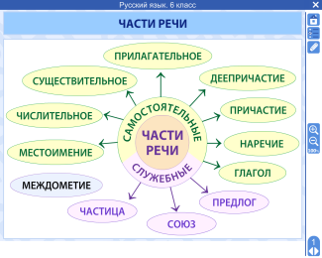
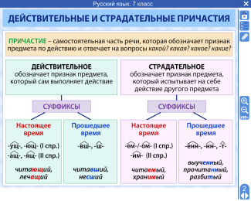
РУССКИЙ ЯЗЫК
1. Набор «Русский язык. 5 класс»
Темы: 1. Правописание корней с чередованием А-О. 2. Правописание корней с чередованием Е-И. 3. Правописание И-Ы после Ц. 4. Разделительный Ъ. 5. Разделительный Ь. 6. Ь после шипящих. 7. Правописание Ь в количественных числительных. 8. Склонение имен существительных. 9. Спряжение глаголов.
10. Главные и второстепенные члены предложения. 11. Главные члены предложения: способы выражения. 12. Знаки препинания в предложении с однородными членами.
13. Знаки препинания в предложениях с прямой речью. 14 Правописание ТСЯ и ТЬСЯ, возвратные глаголы.
2. Набор «Русский язык. 6 класс»
Темы: 1. Самостоятельные и служебные части речи. 2. Род имён существительных.
3. Правописание приставок ПРЕ и ПРИ. 4. Правописание НЕ с существительными.
5. Правописание суффиксов глаголов ОВА, ЕВА, ИВА и ЫВА. 6. Н и НН в суффиксах прилагательных. 7. Правописание НЕ с прилагательными. 8. Написание прилагательных через дефис. 9. Числительные. 10. Склонение количественных числительных.
11. Порядковые числительные. 12. Правописание сложных слов. 13. Разряды местоимений. 14. Простое предложение. 15. Сложное предложение.
3. Набор «Русский язык. 7 класс»
Темы: 1. Причастие. 2. Действительные и страдательные причастия. 3. Действительные причастия настоящего времени. 4. Действительные причастия прошедшего времени.
5. Страдательные причастия настоящего времени. 6. Страдательные причастия прошедшего времени. 7. Правописание НЕ с причастиями. 8. Правописание Н и НН
в суффиксах причастий и отглагольных прилагательных. 9. Деепричастие.
10. Деепричастный оборот. 11. Служебные части речи. 12 Сочинительные союзы.
13. Подчинительные союзы.

Slide 14
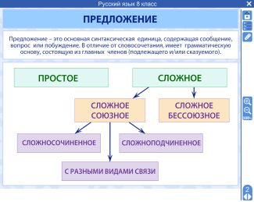
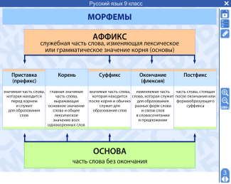
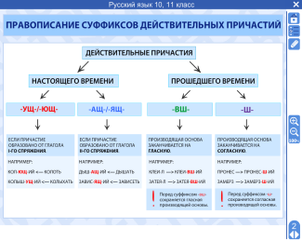
РУССКИЙ ЯЗЫК
4. Набор «Русский язык. 8 класс»
Темы: 1. Синтаксис словосочетания. 2. Предложение. 3. Простое предложение.
4. Сложное предложение. 5. Союзы. 6. Обобщающие слова при однородных членах предложения. 7. Обособление обстоятельств. 8. Обособление определений.
9. Односоставные предложения. 10. Тире между подлежащим и сказуемым.
11. Виды придаточных предложений.
5. Набор «Русский язык. 9 класс»
Темы: 1. Лексикология. Часть 1. 2. Лексикология. Часть 2. 3. Морфемы.
4. Способы словообразования. 5. Средства однотипной связи между частями сложного предложения. 6. Средства разнотипной связи между частями сложного предложения.
7. Сложноподчиненные предложения с придаточными обстоятельственными.
8. Сложносочиненное предложение. 9. Типы связи между частями предложения.
10. Знаки препинания в бессоюзном сложном предложении. 11. Знаки препинания в сложноподчиненном предложении.
6. Набор «Русский язык. 10–11 класс»
Темы: 1. Спряжение глаголов. 2. Правописание суффиксов действительных причастий. 3. Обособление определений. 4. Обособление обстоятельств. 5. Знаки препинания при обращении. 6. Односоставное предложение. 7. План разбора сложносочиненного предложения. 8. Пример разбора сложносочиненного предложения. 9. План разбора сложноподчинённого предложения. 10. Пример разбора сложноподчинённого предложения. 11. Деловые бумаги.

Slide 15
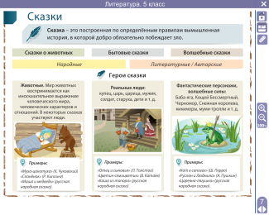
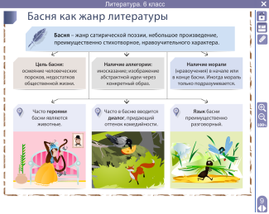
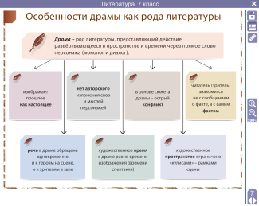
ЛИТЕРАТУРА
1. Набор «Литература. 5 класс»
Темы: 1. Род художественной литературы. 2. Рифма. 3. Стихотворный размер.
4. А. С. Пушкин «Песнь о вещем Олеге». 5. Былина. 6. М. Ю. Лермонтов «Бородино». 7. Сказки. 8. В. А. Жуковский «Спящая царевна». 9. Басня. 10. Устное народное творчество. 11. Художественные приёмы. 12. Литература среди других искусств.
2. Набор «Литература. 6 класс»
Темы: 1. Жанры древнерусской литературы X–XVII вв. 2. Особенности древнерусской литературы X–XVII вв. 3. Литературный герой. 4. Способы раскрытия характера героя литературного произведения. 5. Роль пейзажа в литературном произведении.
6. Баллада как жанр литературы. 7. Былина как произведение устного народного творчества. 8. Виды комического. 9. Басня как жанр литературы. 10. Средства художественной выразительности. 11. Как подготовиться к выразительному чтению стихотворения. 12. Как подготовиться к пересказу текста.
3. Набор «Литература. 7 класс»
Темы: 1. Образ. Характер. Герой. 2. Тема. Идея. Проблема в литературном произведении. 3. Героический эпос в русской и мировой литературе. 4. Баллада в русской и мировой литературе. 5. Историческая основа поэмы М. Ю. Лермонтова
«Песня про царя Ивана Васильевича, молодого опричника и удалого купца Калашникова». 6. М. Ю. Лермонтов «Песня про царя Ивана Васильевича, молодого опричника и удалого купца Калашникова». Словарь историзмов и архаизмов. 7. Особенности драмы как рода литературы. 8. Система образов в пьесе Н. В. Гоголя «Ревизор». 9. Сказки М. Е. Салтыкова-Щедрина «Для детей изрядного возраста». 10. Комическое в литературе. 11. Основные средства композиции. 12. Классицизм как литературное направление.

Slide 16
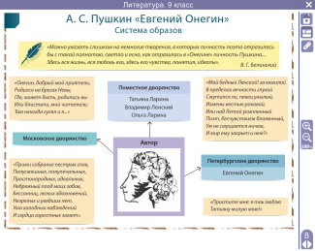
ЛИТЕРАТУРА
4. Набор «Литература. 8 класс»
Темы: 1. Основные направления русской литературы XVIII века. 2. Система образов комедии Д. И. Фонвизина «Недоросль». 3. Романтизм как художественное направление.
4. Поэма М. Ю. Лермонтова «Мцыри» как романтическое произведение.
5. «Маленький человек» в произведениях Н. В. Гоголя. 6. Замысел и историческая основа романа А. С. Пушкина «Капитанская дочка». 7. Система образов романа А. С. Пушкина «Капитанская дочка». 8. А. С. Пушкин «Капитанская дочка». Словарь историзмов и архаизмов. 9. Изображение природы в лирике Ф. И. Тютчева и А. А. Фета.
10. Основные мотивы лирики Н. А. Некрасова. 11. Цикл рассказов И. С. Тургенева «Записки охотника». 12. Характеристика героя литературного произведения (примерный план).
5. Набор «Литература. 9 класс»
Темы: 1. Литературный процесс. Эпохи развития литературы. 2. Классицизм в русской литературе. 3. Периодизация литературы XIX века. 4. А. С. Грибоедов «Горе от ума». Особенности конфликта пьесы. 5. А. С. Грибоедов «Горе от ума». Черты классицизма и реализма в комедии. 6. Реализм как литературное направление. 7. Основные мотивы лирики А. С. Пушкина. 8. А. С. Пушкин «Евгений Онегин». Система образов. 9. Основные мотивы лирики М. Ю. Лермонтова. 10. М. Ю. Лермонтов «Герой нашего времени». Особенности композиции романа. 11. Н. В. Гоголь «Мёртвые души». Система образов поэмы. 12. Н. В. Гоголь «Мёртвые души». Лирические отступления в поэме.

Slide 17
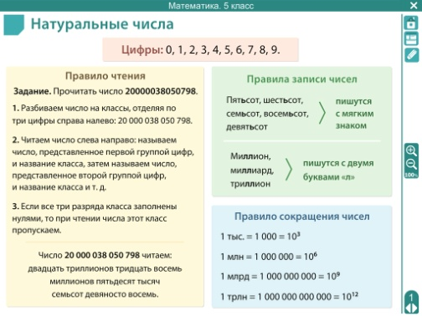
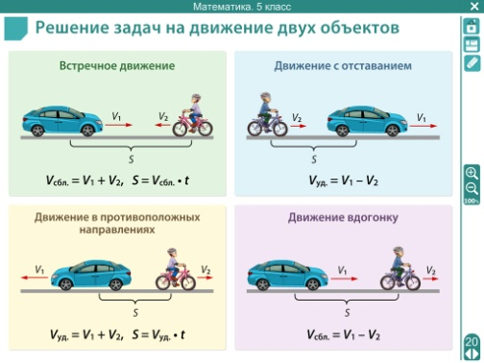
МАТЕМАТИКА
1. Набор «Математика. 5 класс»
Темы: 1. Натуральные числа. 2. Таблицы разрядов и классов. Сумма разрядных слагаемых. 3. Правило сравнения натуральных чисел. 4. Таблица квадратов двузначных чисел. 5. Округление натуральных чисел. 6. Арифметические действия. 7. Законы арифметических действий. 8. Шкалы и координаты. 9. Десятичные дроби. Правило сравнения дробей. 10. Сложение, вычитание и умножение десятичных дробей.
11. Деление десятичных дробей. 12. Правило округления десятичных дробей.
13. Геометрические фигуры: точки, прямые, отрезки, ломаные, многоугольники.
14. Латинский и греческий алфавит. 15. Измерение углов. Виды углов. 16. Единицы измерения длины, площади и объёма. 17. Единицы измерения массы, времени и скорости. 18. Формулы длин, площадей и объёмов фигур. 19. Решение уравнений с натуральными числами. 20. Решение задач на движение двух объектов. 21. Решение задач на проценты.
2. Набор «Математика. 6 класс»
Темы: 1. Масштаб карты. 2. Обыкновенные дроби. 3. Сложение и вычитание обыкновенных дробей. 4. Умножение и деление обыкновенных дробей. 5. Отношения и пропорции. 6. Признаки делимости натуральных чисел. 7. Свойства делимости натуральных чисел. 8. Простые числа. Таблица простых чисел первой тысячи.
9. Разложение натуральных чисел на простые множители. Наибольший общий делитель, наименьшее общее кратное. 10. Множества и операции над ними. 11. Положительные и отрицательные числа. Модуль числа. Координата точки. 12. Сравнение рациональных чисел. 13. Сложение и вычитание рациональных чисел. 14. Умножение и деление рациональных чисел. 15. Решение уравнений с рациональными числами.
16. Центральная симметрия. 17. Осевая симметрия. 18. Координаты точки на плоскости.
19. Параллельные и перпендикулярные прямые. 20.Окружность и круг, сфера и шар.
21. Геометрические тела и их развёртки. 22. Правильные многогранники и их развёртки.
23. Диаграммы (столбчатые, круговые).

Slide 18
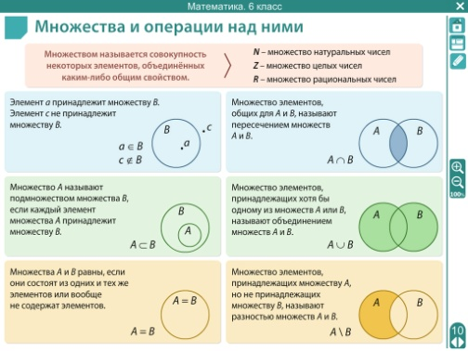
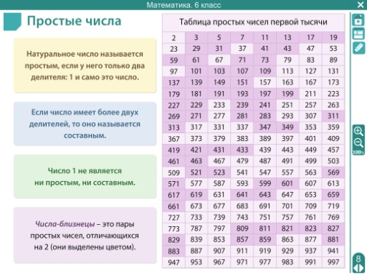
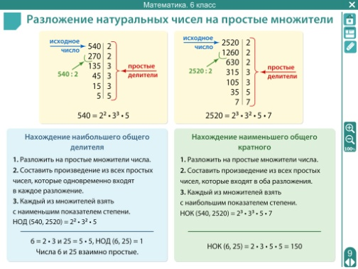
АЛГЕБРА
1. Набор «Алгебра. 7 класс»
Темы: 1. Понятие функции (область определения, область значений; способы задания функции: табличный, график, описание). 2. Числовые промежутки на координатной прямой Отношения и пропорции. 3. Линейная функция (функция вида y = kx + l, свойства линейной функции). 4. Линейное уравнение с двумя переменными и его график.
5. Решение систем уравнений (способ сложения, способ подстановки, графический способ). 6. Степень с натуральным показателем. Определение и свойства степени.
7. Стандартный вид числа (алгоритм записи, действия с числами, записанными в стандартном виде). 8. Одночлен (стандартный вид, степень одночлена, подобные одночлены, действия над одночленами). 9. Многочлены (определение многочлена, многочлен стандартного вида, степень многочлена, приведение подобных слагаемых).
10. Алгебраические преобразования многочленов (правила раскрытия скобок).
11. Умножение одночлена на многочлен и вынесение общего множителя.
12. Произведение многочленов. 13. Разложение многочлена на множители.
14. Формулы сокращённого умножения. 15. Сокращение дробей. 16. Формулы комбинаторики (факториал, правило произведения, формулы числа перестановок, числа сочетаний, числа размещений). 17. Случайные события. Вероятность событий.

Slide 19
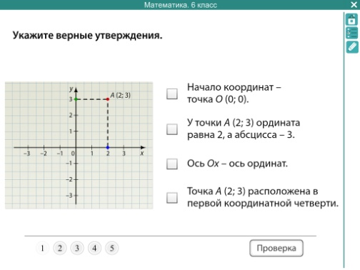
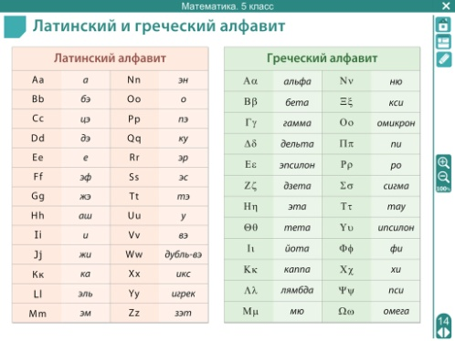
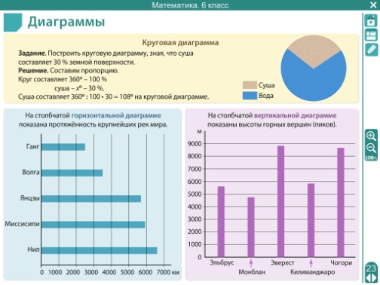
АЛГЕБРА
2. Набор «Алгебра. 8 класс»
Темы: 1. Дробно-линейная функция (y = k/x) и ее график.
2. Степень с целым показателем. Свойства степеней.
3. Стандартный вид числа (алгоритм записи, действия с числами, записанными в стандартном виде). 4. Функция y = x² и ее график. 5. Квадратные корни. Свойства арифметических квадратных корней. 6. Действия с квадратными корнями.
7. Действительные числа. Классификация числовых множеств. 8. Функция y = и её свойства. 9. Квадратные уравнения. Способы их решения: теорема Виета, формулы корней. 10. Дробные уравнения. 11. Графики взаимно обратных функций.
12. Элементы статистики. Средние характеристики рядов.
3. Набор «Алгебра. 9 класс»
Темы: 1. График функции y = x^{n}. 2. График функций y = ax² и ее свойства.
3. Квадратичная функция y = ax² + bx + c и ее график. 4. Арифметический корень n-ой степени. 5. Решение неравенств методом интервалов. 6. Неравенства с одной переменной и числовые промежутки. 7. Графический способ решения уравнений и системы уравнений. 8. Последовательности и способы их задания. 9. Определение и формулы n-го члена арифметической и геометрической прогрессий. 10.Формулы суммы арифметической и геометрической прогрессий. 11. Преобразования графиков функций с модулем. 12. Абсолютная и относительная погрешность. 13. Приближенные вычисления.

Slide 20
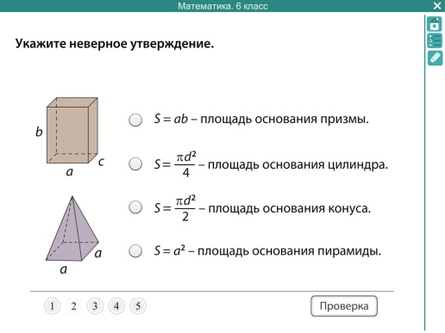
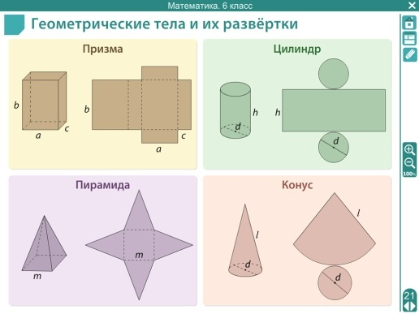
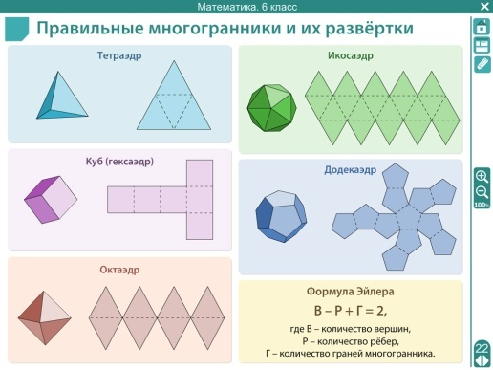
ГЕОМЕТРИЯ
1. Набор «Геометрия. 7 класс»
Темы: 1. Луч и угол. 2. Сравнение отрезков и углов. 3. Измерение отрезков.
4. Измерение углов. 5. Перпендикулярные прямые. 6. Признаки равенства треугольников. 7. Медианы, биссектрисы и высоты треугольника. 8. Построения циркулем и линейкой. 9. Признаки параллельности двух прямых. 10. Аксиома параллельных прямых. 11. Теоремы об углах, образованных двумя параллельными прямыми и секущей. 12. Сумма углов треугольника. 13. Соотношение между сторонами и углами треугольника. 14. Прямоугольные треугольники. Построение треугольника по трем элементам.
2. Набор «Геометрия. 8 класс»
Темы: 1. Многоугольники. 2. Параллелограмм и трапеция. 3. Прямоугольник, ромб, квадрат. 4. Площадь многоугольника. 5. Площадь треугольника, параллелограмма и трапеции. 6. Теорема Пифагора. 7. Подобные треугольники. 8. Признаки подобия треугольников. 9. Соотношения между сторонами и углами прямоугольного треугольника. 10. Взаимное расположение прямой и окружности. 11. Касательная к окружности. 12. Центральные и вписанные углы. 13. Вписанная и описанная окружность. 14. Понятие вектора. 15. Сложение и вычитание векторов. 16. Умножение вектора на число. 17. Осевая и центральная симметрия.
2. Набор «Геометрия. 9 класс»
Темы: 1. Координаты вектора. 2. Связь между координатами вектора и координатами его начала и конца. 3. Уравнения окружности и прямой. 4. Синус, косинус, тангенс угла. 5. Основное тригонометрическое тождество. 6. Формулы приведения. 7. Соотношения между сторонами и углами треугольника. 8. Теоремы синусов и косинусов. 9. Скалярное произведение векторов. 10. Правильные многоугольники. 11. Построение правильных многоугольников. 12. Длина окружности и площадь круга. 13. Понятие движения.
14. Параллельный перенос и поворот.

Slide 21
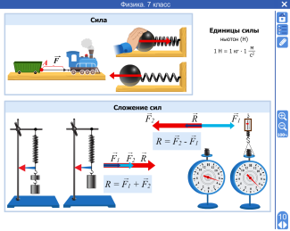
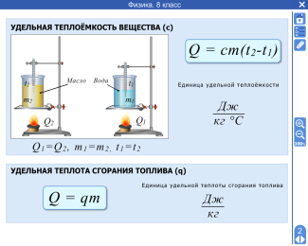
ФИЗИКА
1. Набор «Физика. 7 класс»
Темы: 1. Физические величины. Измерения физических величин. 2. Строение вещества. Молекулы. 3. Диффузия. 4. Взаимное притяжение и отталкивание молекул. 5. Три состояния вещества. Различия в молекулярном строении твердых тел, жидкостей и газов. 6. Механическое движение. Равномерное и неравномерное движение. 7. Скорость. Единицы скорости. Расчет пути и времени движения. 8. Инерция. Взаимодействие тел. 9. Плотность вещества. Расчет массы и объема тела по его плотности. 10. Сила. Сила тяжести. Единицы силы. Сложение двух сил. 11. Сила тяжести. Вес тела. 12. Сила упругости. Закон Гука. Динамометр. 13. Сила трения. Трение покоя. 14. Давление. Давление газа и жидкости. 15. Вес воздуха. Атмосферное давление. Манометр. 16. Поршневой и жидкостный насос. Гидравлический пресс. Действие жидкости. 17. Механическая работа. Мощность. 18. Рычаг. Момент силы. Подвижный и неподвижный блок. 19. Равенство работ при использовании простейших механизмов. Коэффициент полезного действия. 20. Потенциальная и кинетическая энергия.
2. Набор «Физика. 8 класс»
Темы: 1. Внутренняя энергия. 2. Количество теплоты. Удельная теплоемкость. Удельная теплота сгорания. 3. Закон сохранения и превращения энергии. 4. Плавление и отвердевание кристаллических тел. 5. Испарение. Кипение. Удельная теплота парообразования и конденсации. 6. Влажность воздуха. 7. Работа газа и пара при расширении. Двигатель внутреннего сгорания. 8. Электризация тел. Электрическое поле. 9. Строение атомов. 10. Электрический ток. Электрическая цепь. 11. Электрический ток в металлах. Сила тока. 12. Электрическое напряжение. 13. Измерение силы тока и напряжения. 14. Электрическое сопротивление проводников. Закон Ома для участка цепи. 15. Удельное сопротивление проводника. 16. Последовательное и параллельное соединение проводников. 17. Работа электрического тока. Мощность электрического тока. 18. Магнитное поле. 19. Световые явления. 20. Линзы.

Slide 22
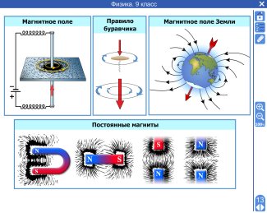
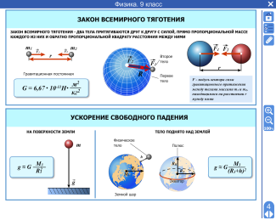
ФИЗИКА
3. Набор «Физика. 9 класс»
Темы: 1. Материальная точка. Координаты движущегося тела. 2. Ускорение. 3. Законы Ньютона. 4. Закон всемирного тяготения. 5. Прямолинейное и криволинейное движение. Движение тела по окружности. 6. Импульс тела. Закон сохранения импульса.
7. Свободные колебания. Величины, характеризующие колебательное движение.
8. Гармонические колебания. Затухающие колебания. 9. Вынужденные колебания. Резонанс; Волны. Продольные и поперечные волны.10. Звуковые колебания.
11. Звуковые волны. Эхо. Интерференция звука. 12. Магнитное поле. Направление линий магнитного поля тока. 13. Обнаружение магнитного поля по его действию на электрический ток. 14. Индукция магнитного поля. Линии магнитной индукции. Однородное и неоднородное магнитное поле. 15. Магнитный поток. Явление электромагнитной индукции. 16. Электромагнитные волны. Интерференция света.
17. Радиоактивность. 18. Состав атомного ядра. Изотопы. Альфа и Бета распад.
19. Энергия связи. Дефект масс. Деление ядер урана. Цепная реакция.
4. Набор «Физика. 10 класс»
Темы: 1. Физические величины и фундаментальные константы. 2. Физика в познании вещества, поля, пространства и времени. Строение атома. 3. Кинематика материальной точки. Кинематика вращательного движения. 4. Кинематика материальной точки. Кинематика колебательного движения. 5. Динамика материальной точки. Законы Ньютона; Законы сохранения. Работа силы. 6. Динамика периодического движения. Динамика свободных колебаний. 7. Релятивистская механика. Скорость света - максимальная скорость распространения взаимодействия. 8. Молекулярная структура вещества. Агрегатные состояния вещества. 9. Молекулярно-кинетическая теория. Шкала температур. 10. Термодинамика. Цикл Карно.11. Жидкость и пар. Сжижение пара при его изотермическом сжатии. 12. Твердое тело. Кристаллические тела. 13. Механические и звуковые волны. Продольные волны. 14. Силы электромагнитного взаимодействия. Напряженность электростатического поля. 15. Энергия электромагнитного взаимодействия неподвижных зарядов. Диэлектрики и проводники в электростатическом поле.

Slide 23
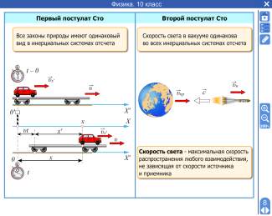
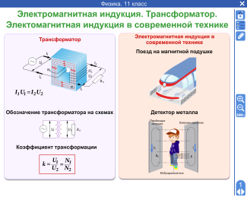
ФИЗИКА
5. Набор «Физика. 11 класс»
Темы: 1. Электромагнитная индукция. Трансформатор. Электромагнитная индукция в современной технике. 2. Электрический ток в вакууме. Электронные лампы. Электронно-лучевая трубка. 3. Электромагнетизм. Полупроводники. 4. Электромагнетизм. Полупроводниковый диод. 5. Электромагнетизм. Транзистор. 6. Квантовая физика. Планетарная модель атома. Опыт Резерфорда. 7. Физика высоких энергий. Цепная ядерная реакция. 8. Физика высоких энергий. Ядерный реактор. 9. Квантовая теория электромагнитного излучения и вещества. Рентгеновская трубка. 10. Электродинамика. Передача и распространение электроэнергии. 11. Радиолокация. 12. Квантовая физика. Лазер. 13. Физика высоких энергий. Энергетическая система - атомная электростанция. 14. Термо- и фото- резистор. 15. Излучение и прием электромагнитных волн. Простейший радиоприемник.

Slide 24
ХИМИЯ
1. Набор «Химия 8-9 класс»
Темы: 1. Валентность. 2. Строение атома, Изотопы. 3. Электронные конфигурации атомов. 4. Образование ковалентной и ионной химических связей. 5. Типы кристаллических решеток. 6. Окислительно-восстановительные реакции. 7. Реакции обмена в водных растворах. 8. Важнейшие кислоты и их соли. 9. Классификация оксидов. 10. Классификация солей. 11. Генетическая связь важнейших классов неорганических веществ. 12. Кислотность среды. 13. Электролитическая диссоциация. 14. Скорость химических реакций. 15. Химическое равновесие. 16. Классификация органических соединений. 17. Изометрия. 18. Гомология. 19. Нефть-источник углеводородов. 20. Белки.
2. Набор «Химия 10-11 класс»
Темы: 1. Производство аммиака. 2. Производство серной кислоты. 3. Кривые растворимости некоторых солей. 4. Форма электронных облаков и последовательность заполнения подуровней электронами. 5. Окраски пламени. 6. Аллотропия углерода. 7. Электрохимические производства. 8. Вода - необычное вещество. 9. Классификация и свойства оксидов. 10. Расположение электронов по орбиталиям в атомах первых двадцати элементов. 11. Гибридизация атомных орбиталей. 12. Химическая связь в органических соединениях. 13. Взаимное влияние атомов и групп в молекуле. 14. Пространственная изомерия. 15. Применение алкенов. 16. Бензол. 17. Генетическая связь различных классов углеводородов. 18. Жиры. 19. Моносахариды. 20. Полисахариды.
3. Набор «Химия. Металлы»
Темы: 1. Щелочные металлы. 2. Химия щелочных металлов. 3. Элементы II А группы. 4. Жесткость воды. 5. Алюминий. 6. Применение алюминия. 7. Железо. 8. Виды коррозии. 9. Методы защиты от коррозии. 10.Общие свойства металлов. 11.Переходные металлы. 12.Хром.
4. Набор «Химия. Неметаллы»
Темы: 1. Галогены. 2. Химия галогенов. 3. Сера. Аллотропия. 4. Химия серы. 5. Химия азота. 6. Оксиды азота. 7. Азотная кислота – окислитель. 8. Фосфор. Аллотропия. 9. Классификация минеральных удобрений. 10.Распознавание минеральных удобрений. 11.Углерод. Аллотропия. 12.Адсорбция. 13.Оксид кремния. 14.Силикаты. 15.Применение кремния и его соединений. 16.Инертные газы. 17.Соединения фосфора. 18.Серная кислота.

Slide 25
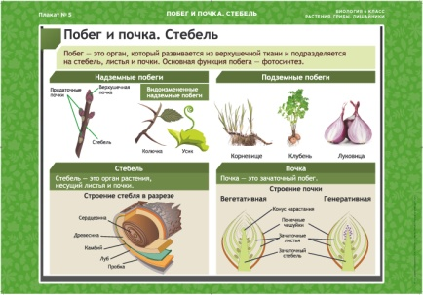
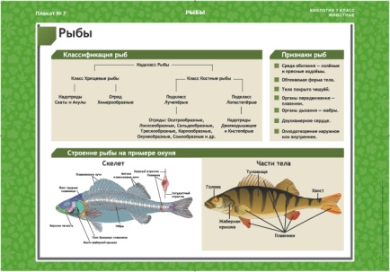
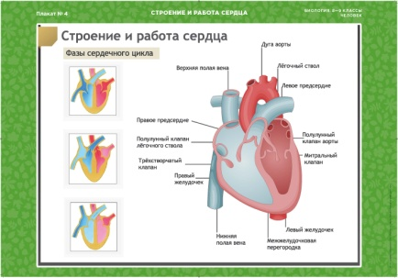
БИОЛОГИЯ
1. Набор «Вещества растений. Клеточное строение» Темы: 1. Увеличительные приборы. 2. Клеточное строение растений. 3. Пластиды. 4. Запасные вещества и ткани растений. 5. Строение растительной клетки. 6. Покровная ткань растений. 7. Механическая ткань растений. 8. Образовательная ткань растений. 9. Основная ткань растений. 10. Проводящая ткань растений (ксилема). 11. Проводящая ткань растений (флоэма). 12. Жизнедеятельность клетки.
2. Набор «Общее знакомство с цветковыми растениями» Темы: 1. Царства живой природы. 2. Дикорастущие и культурные растения. 3. Цветковое растение и его органы. 4. Вегетативные органы растений. 5. Генеративные органы растений. 6. Жизненные формы растений.
3. Набор «Биология 6 класс. Растения. Грибы. Лишайники
Темы: 1. Цветок. Соцветия. 2. Семя. 3. Плод. 4. Корень. 5. Побег и почка. Стебель. 6. Лист. 7. Вегетативное размножение растений. 8. Бактерии, грибы. 9. Водоросли. Лишайники. 10. Мхи. Плауны. Хвощи. Папоротники. 11. Голосеменные. 12. Покрытосеменные. Двудольные (1). 13. Покрытосеменные. Двудольные (2). 14. Покрытосеменные. Однодольные.
4. Набор «Биология 7 класс. Животные»
Темы: 1. Простейшие. 2. Кишечно-полостные. 3. Плоские, Круглые, Кольчатые черви. 4. Моллюски. 5. Членистоногие. 6. Класс Насекомые (Жуки). 7. Рыбы. 8. Класс Земноводные или амфибии. 9. Пресмыкающиеся или рептилии. 10. Класс Птицы. 11. Класс Млекопитающие или звери: особенности, классификация. 12. Класс Млекопитающие или звери: разнообразие и значение.
5. Набор «Биология. 8-9 классы. Человек»
Темы: 1.Типы тканей. 2.Головной мозг. Спинной мозг. 3.Функции нервной системы. 4.Строение и работа сердца. 5.Связь кровообращения и лимфообращения. 6.Дыхание. 7.Пищеварение. 8.Строение почки. 9.Строение и функции кожи. 10.Строение и типы костей. 11.Строение мышц. 12.Восприятие. Органы чувств.

Slide 26
БИОЛОГИЯ
6. Набор «Биология 10-11 классы. Цитология. Генетика. Селекция»
Темы: 1. Строение клеток. 2. Органоиды клетки. 3. Химический состав клетки. 4. Биосинтез белка. 5. Фотосинтез. 6. Формы размножения организмов. 7. Образование клеток. Миоз. Мейтоз. 8. Генетика. Законы Г. Менделя. 9. Генетика пола. 10. Изменчивость организмов. 11. Происхождение культурных растений и домашних животных. 12. Селекция.
7. Набор «Биология 10-11 классы. Эволюционное учение» Темы: 1. Развитие биологии до Ч. Дарвина. 2. Эволюционное учение Ч.Дарвина. 3. Виды. Образование видов. 4. Изменчивость организмов. 5. Искусственный отбор. 6. Естественный отбор. 7. Доказательства эволюции. 8. Главные направления эволюции. 9. Развитие органического мира. 10. Эволюция человека.
8. Набор «Строение тела человека»
Темы: 1. Скелет. 2. Мышцы (вид спереди). 3. Мышцы (вид сзади). 4. Кровеносная и лимфатическая системы. 5. Дыхательная система. 6. Пищеварительная система. 7. Выделительная система. 8. Нервная система. 9. Женская половая система. 10. Мужская половая система.
9. Набор «Введение в экологию» Темы: 1. Зарождение и развитие экологии. 2 Живые системы – объекты изучения экологии. 3.Экология – междисциплинарная наука. 4. Экосистема: основные компоненты. 5. Основные среды жизни на планете. 6. Классификация экологических факторов. 7. Основные типы взаимодействия между видами. 8. Комплексное действие экологических факторов. 9. Типы питания живых организмов. 10. Пищевые связи в экосистеме. 11. Экологические ниши. 12. Структура биосферы и её границы. 13. Организм человека - среда обитания микроорганизмов. 14. Антропогенное воздействие на окружающую среду. 15. Рост численности населения на планете. 16. Глобальное потепление. 17. Глобальное потепление. 18. Доступность пресной воды.

Slide 27
БИОЛОГИЯ
6. Набор «Биология 10-11 классы. Цитология. Генетика. Селекция»
Темы: 1. Строение клеток. 2. Органоиды клетки. 3. Химический состав клетки. 4. Биосинтез белка. 5. Фотосинтез. 6. Формы размножения организмов. 7. Образование клеток. Миоз. Мейтоз. 8. Генетика. Законы Г. Менделя. 9. Генетика пола. 10. Изменчивость организмов. 11. Происхождение культурных растений и домашних животных. 12. Селекция.
7. Набор «Биология 10-11 классы. Эволюционное учение» Темы: 1. Развитие биологии до Ч. Дарвина. 2. Эволюционное учение Ч.Дарвина. 3. Виды. Образование видов. 4. Изменчивость организмов. 5. Искусственный отбор. 6. Естественный отбор. 7. Доказательства эволюции. 8. Главные направления эволюции. 9. Развитие органического мира. 10. Эволюция человека.
8. Набор «Строение тела человека»
Темы: 1. Скелет. 2. Мышцы (вид спереди). 3. Мышцы (вид сзади). 4. Кровеносная и лимфатическая системы. 5. Дыхательная система. 6. Пищеварительная система. 7. Выделительная система. 8. Нервная система. 9. Женская половая система. 10. Мужская половая система.
9. Набор «Введение в экологию» Темы: 1. Зарождение и развитие экологии. 2 Живые системы – объекты изучения экологии. 3.Экология – междисциплинарная наука. 4. Экосистема: основные компоненты. 5. Основные среды жизни на планете. 6. Классификация экологических факторов. 7. Основные типы взаимодействия между видами. 8. Комплексное действие экологических факторов. 9. Типы питания живых организмов. 10. Пищевые связи в экосистеме. 11. Экологические ниши. 12. Структура биосферы и её границы. 13. Организм человека - среда обитания микроорганизмов. 14. Антропогенное воздействие на окружающую среду. 15. Рост численности населения на планете. 16. Глобальное потепление. 17. Глобальное потепление. 18. Доступность пресной воды.

Slide 28
КОНТАКТНАЯ ИНФОРМАЦИЯ
Телефон: (495) 785-65-13
E-mail: school@nd.ru
Сайт: www.school.nd.ru

